Slide 1
目的
たくさんの不都合な真実をクリティカルシンキングで打破しよう！！

Slide 2
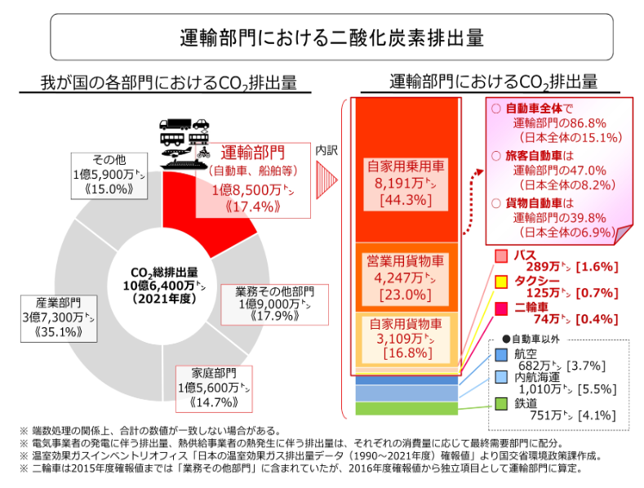
https://www.mlit.go.jp/sogoseisaku/environment/sosei_environment_tk_000007.html

Slide 3
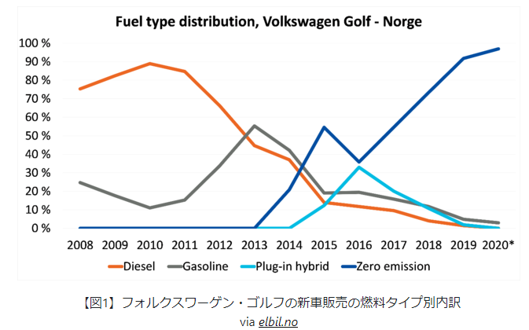
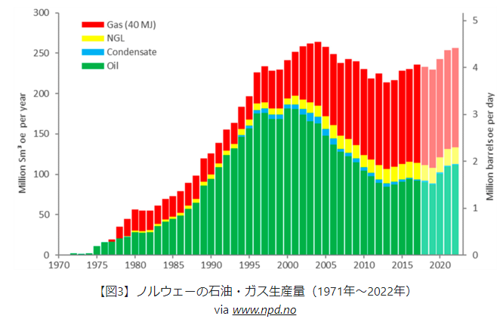
https://cigs.canon/article/20220217_6563.html

Slide 4
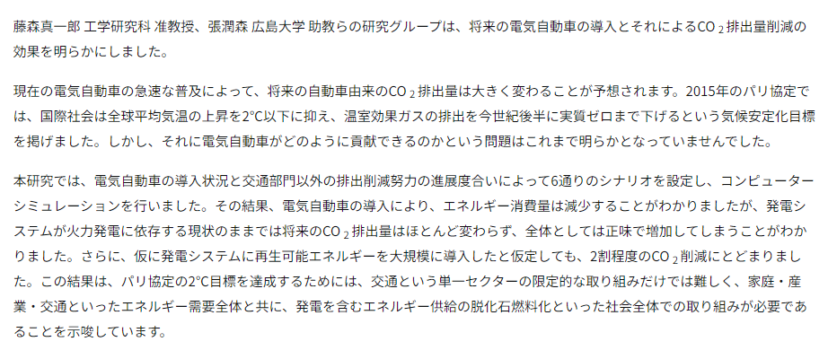
https://www.kyoto-u.ac.jp/ja/research-news/2020-03-10-0

